Slide 1

信耶稣？

Slide 2
01
我是好人！

Slide 3
可 2:17.
耶稣听见，就对他们说：「康健的人用不著医生，有病的人才用得著。我来本不是召义人，乃是召罪人。」

Slide 4
罗马书 3:10
就如经上所记：没有义人，连一个也没有

Slide 5
弗 1:7.
我们藉这爱子的血得蒙救赎，过犯得以赦免，乃是照他丰富的恩典。

Slide 6
02
人没有灵魂

Slide 7
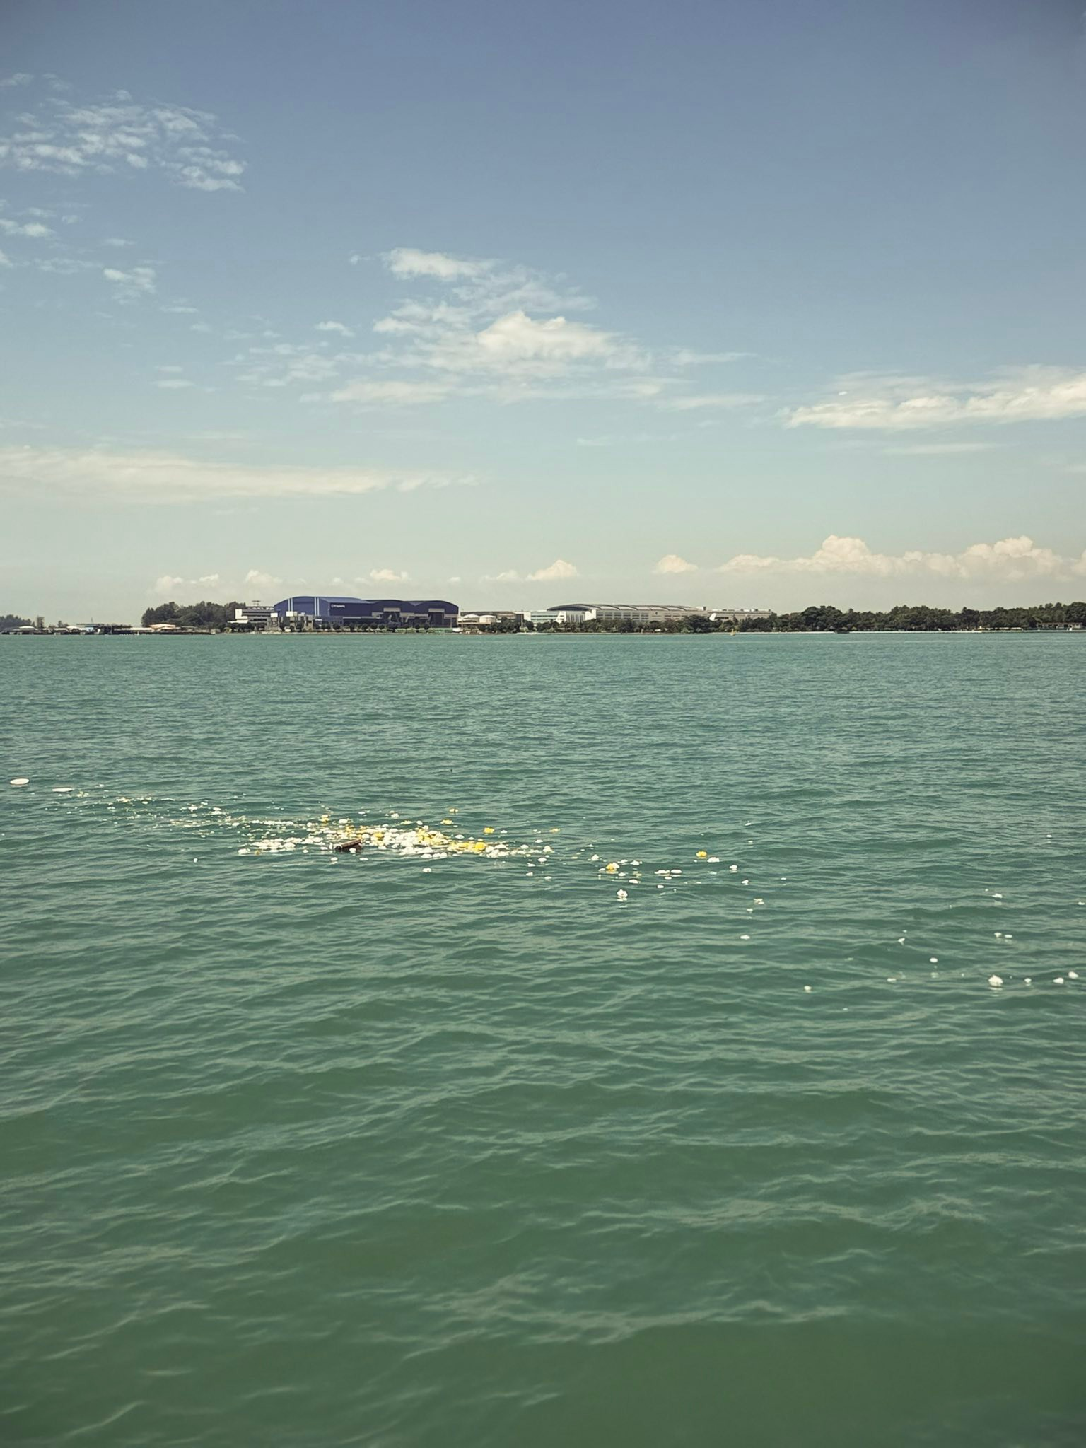

Slide 8
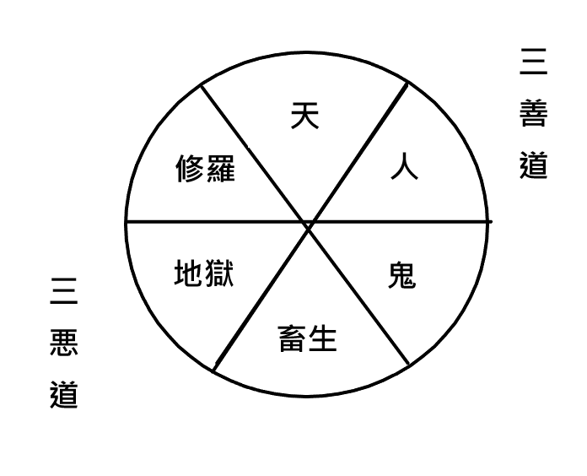

Slide 9


Slide 10
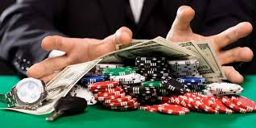

Slide 11
来 9:27
按著定命，人人都有一死，死後且有审判。

Slide 12
03
这世界没有上帝

Slide 13
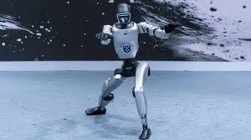

Slide 14


Slide 15


Slide 16
罗1:19.
神的事情，人所能知道的，原显明在人心里，因为神已经给他们显明。20 自从造天地以来，神的永能和神性是明明可知的，虽是眼不能见，但藉著所造之物就可以晓得，叫人无可推诿。

Slide 17
04
我过得很好，我不需要上帝

Slide 18
诗 34:8.
你们要尝尝主恩的滋味，便知道他是美善；投靠他的人有福了！

Slide 19
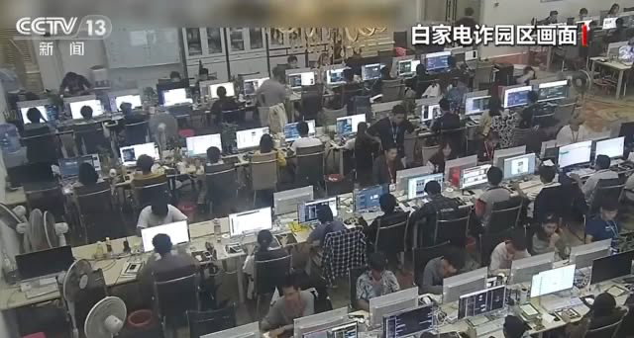

Slide 20
约3:16.
神爱世人，甚至将他的独生子赐给他们，叫一切信他的，不至灭亡，反得永生。

